Slide 1


Муниципальное бюджетное дошкольное образовательное учреждение - Джалильский детский сад №7 "Ляйсан" общеразвивающего вида Сармановского муниципального района РТ

Slide 2
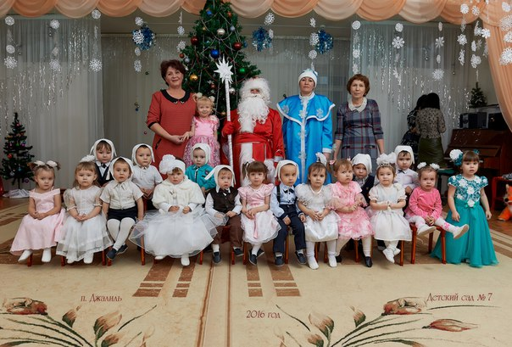
Воспитатели группы
Карамова Эльмира Минихамзовна
Хайрутдинова Арзыгуль Кудратовна

Slide 3

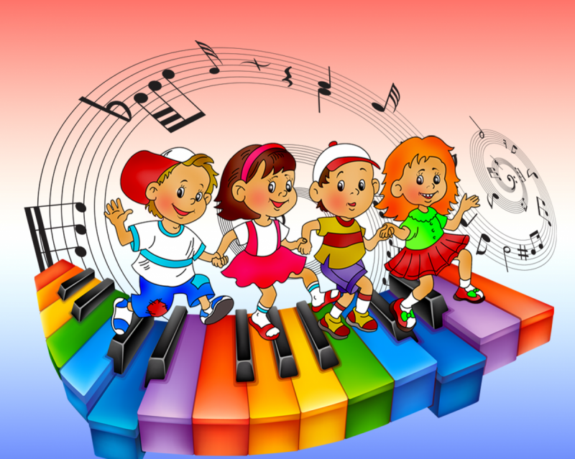
Наш девиз:»Капелька»
Они любят рисовать,
Любят петь и танцевать,
Жизнерадостны, умняшки....
Детки группы «КАПЕЛЬКИ "!
В группе «КАПЕЛЬКИ «шустрые ребята:
Бегают и прыгают с утра и до заката!
Не спят, не сидят,
И ложиться не хотят!

Slide 4
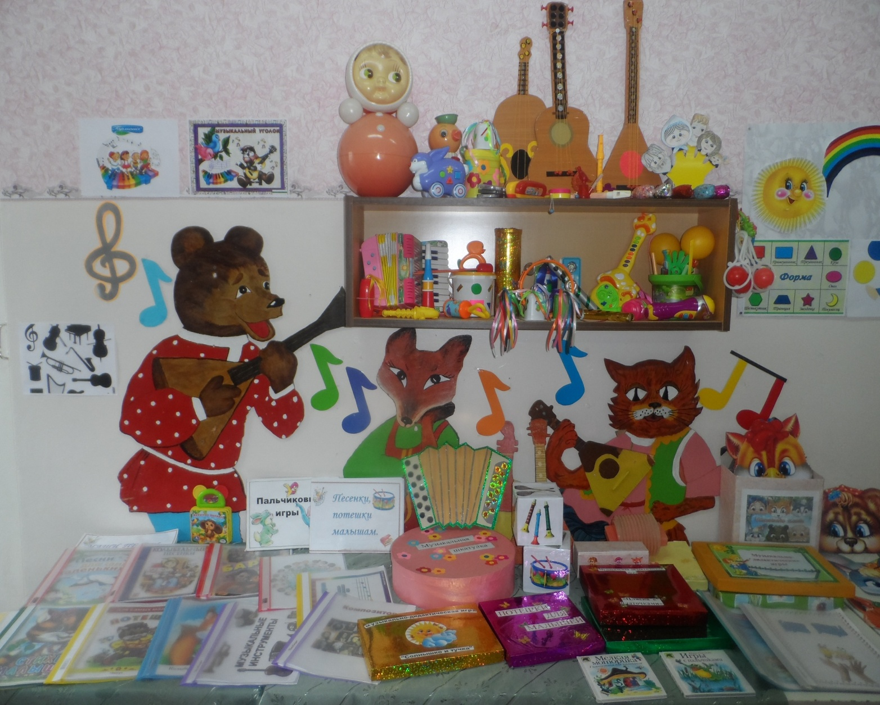
Центр музыкальной деятельности

Slide 5
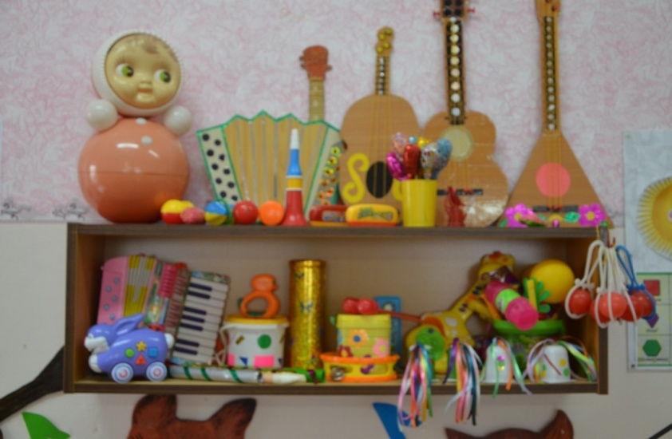
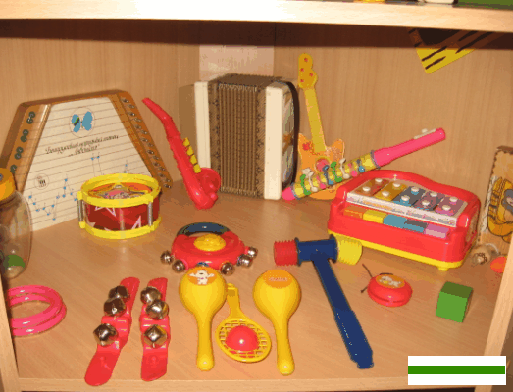
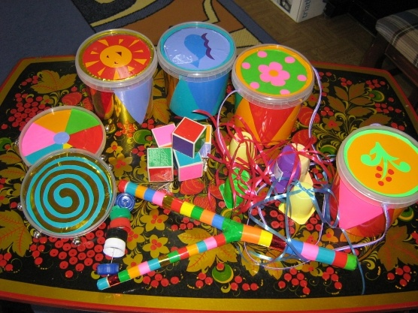
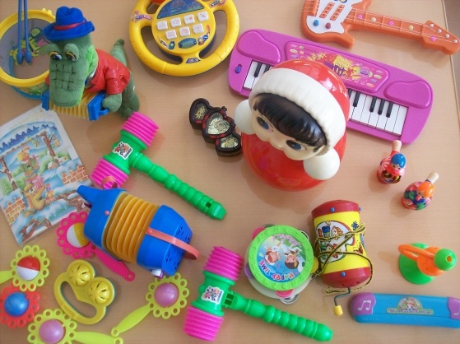
Погремушки у ребят, очень весело звенят.

Slide 6
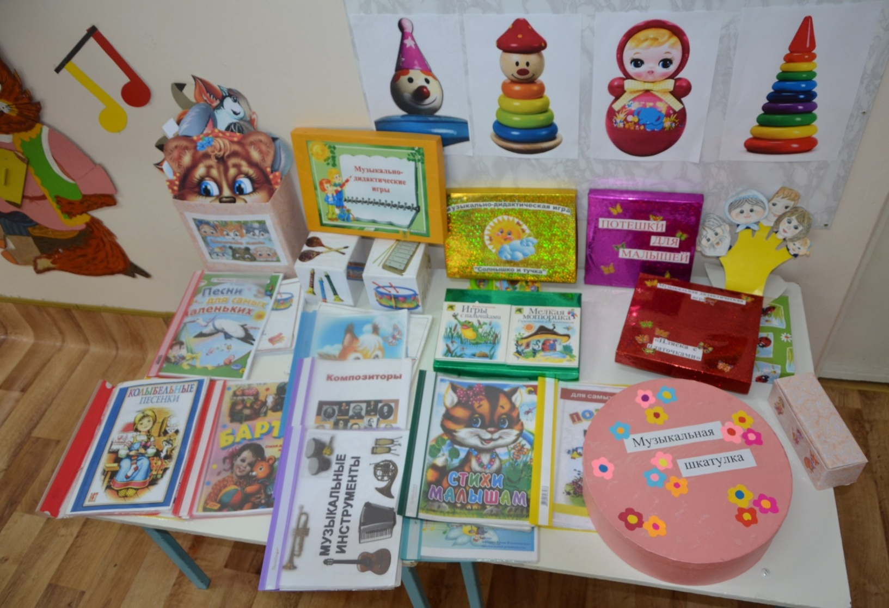


Музыкально-дидактические игры

Slide 7
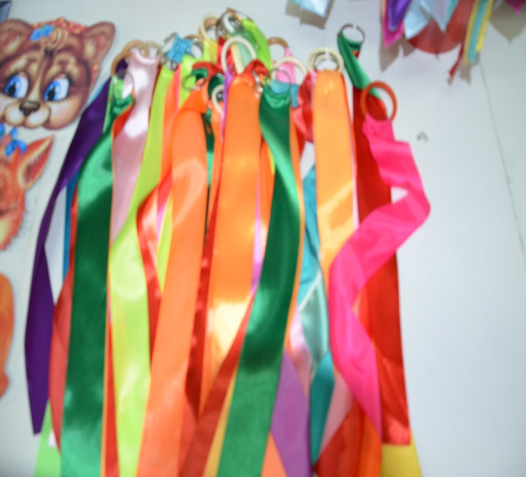
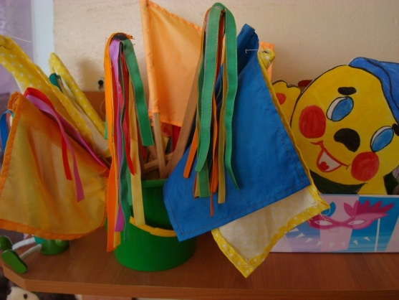
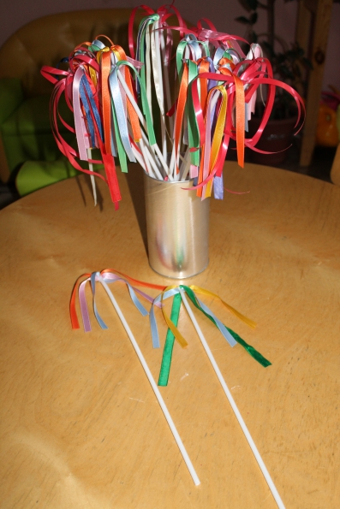
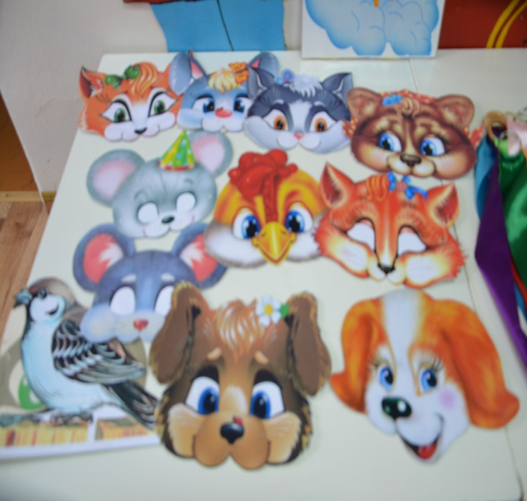
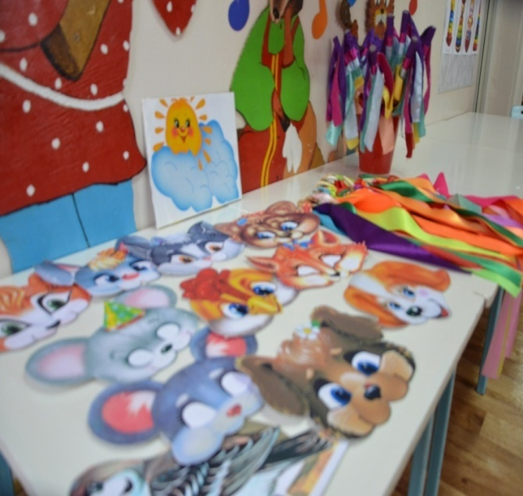
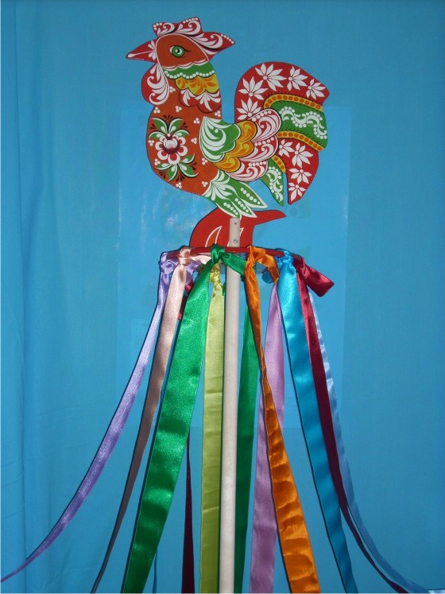
Атрибуты к музыкальным подвижным играм

Slide 8
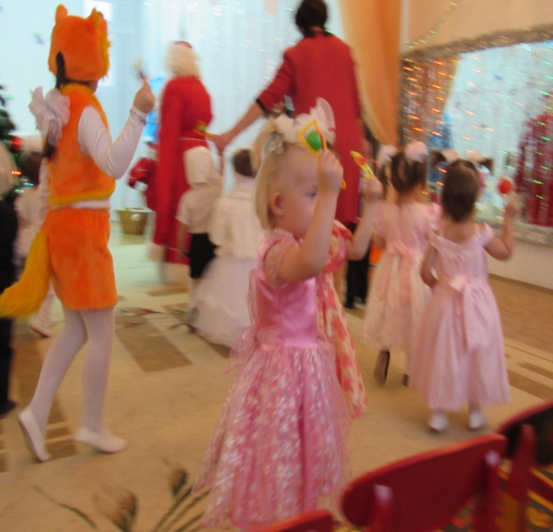
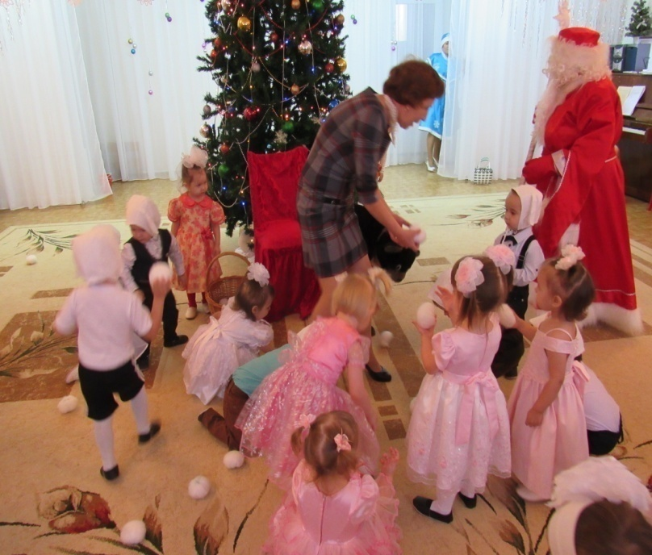
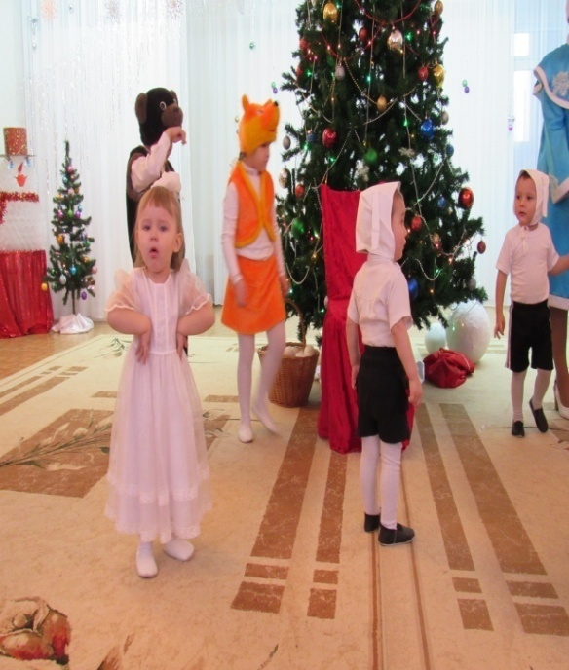
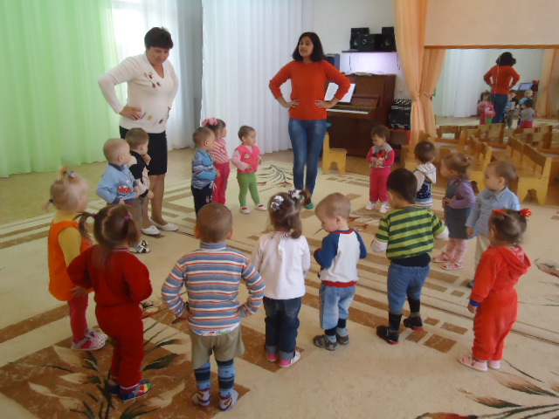
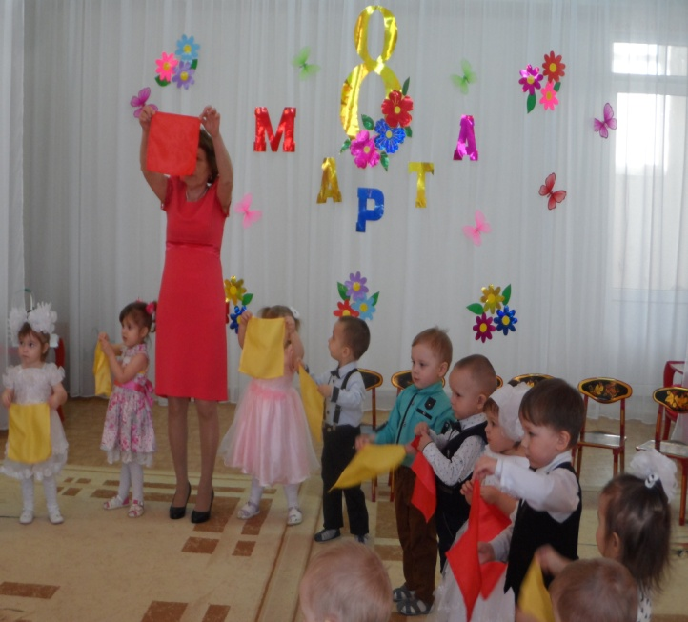
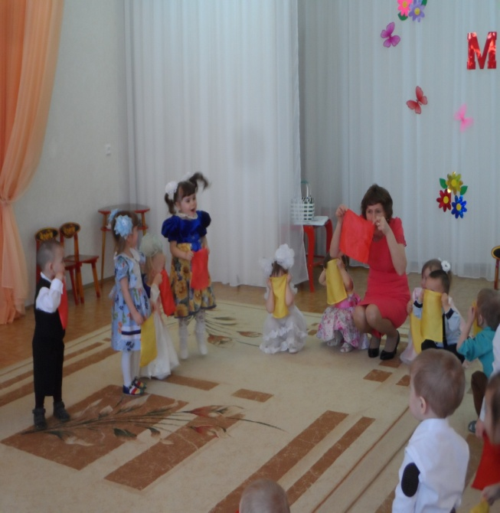
Наши утренники

Slide 9
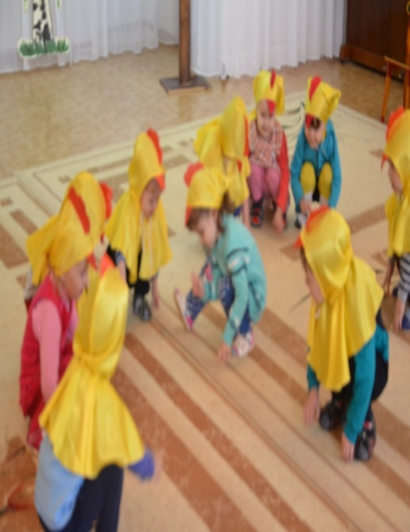
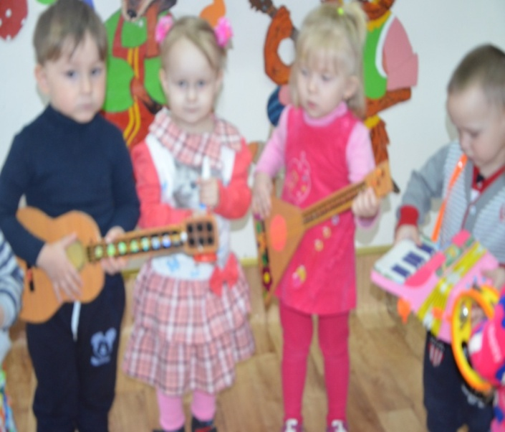
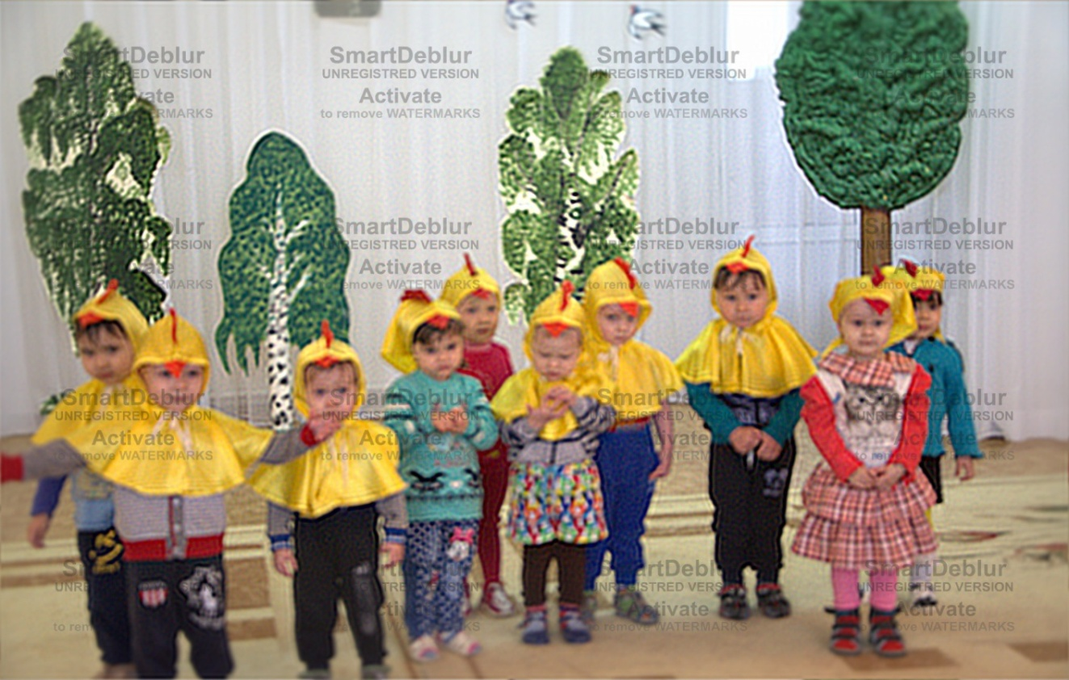
В садике дети не плачут ,а играют , танцуют, поют и скачут.
Вот они такие .
Вышла курочка гулять
Свежей травки пощипать,
А за ней ребятки -
Желтые цыплятки!
Ко-ко-ко, ко-ко-ко,
Не ходите далеко,
Лапками гребите,
Зернышки ищите!
Съели толстого жука,
Дождевого червяка,
Выпили водицы
Полное корытце!
Ходят цыпки целый день
Нагибаться им не лень
Червячков не видно
Малышам обидно.

Slide 10


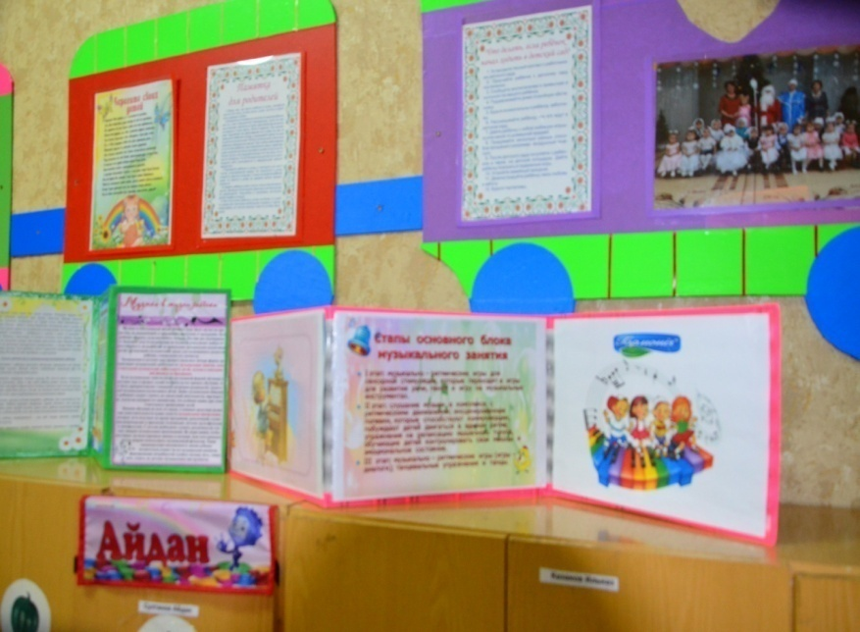
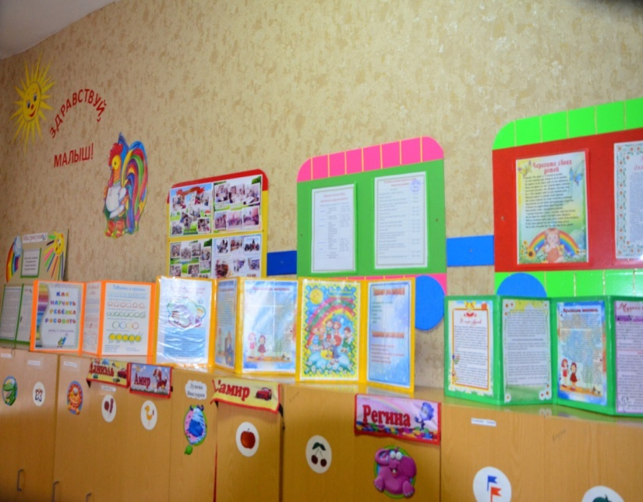


Консультация для родителей

Slide 11
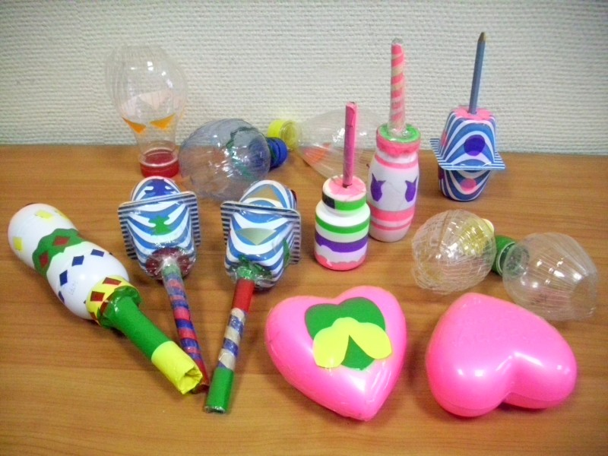
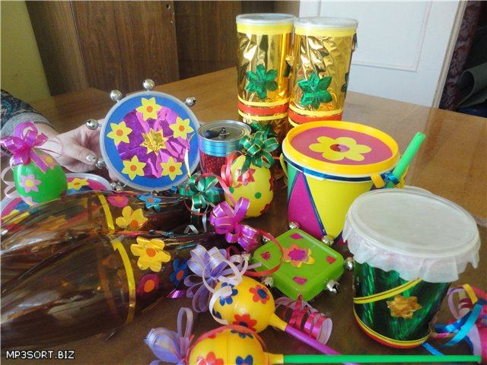
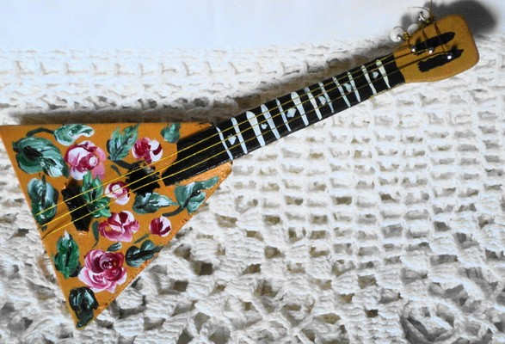
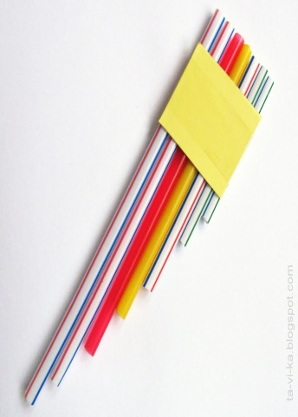
Работа с родителями - поделки своими руками

Slide 12
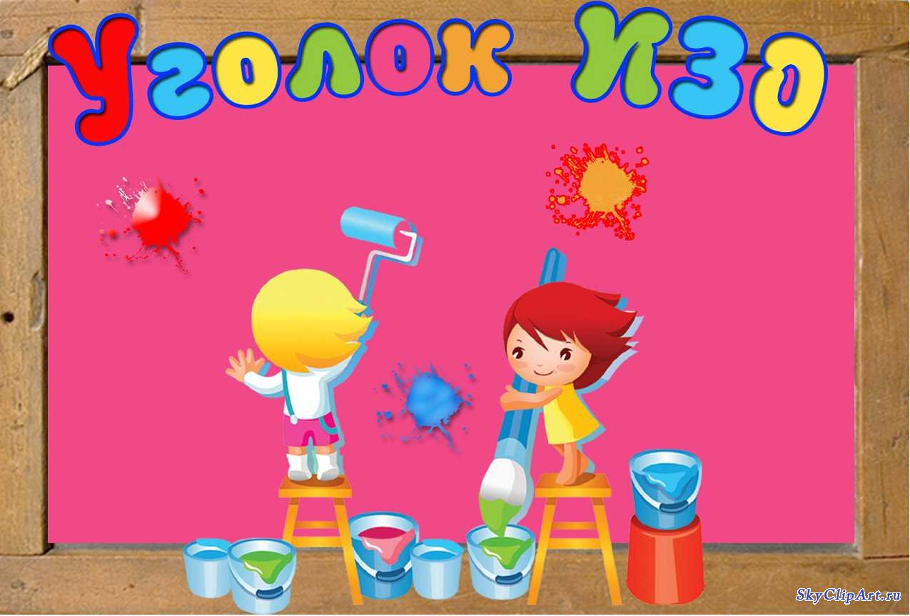
Малыши-карандаши все рисуют от души.
Цветные карандаши, краски. Гуашь, кисточки. Баночки под воду, клеенки. Салфетки, бумага разных размеров и тонов.

Slide 13
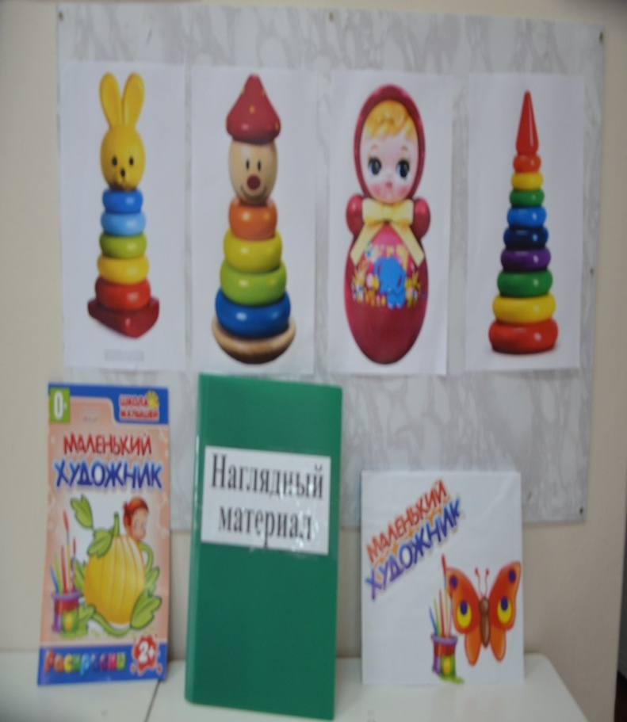
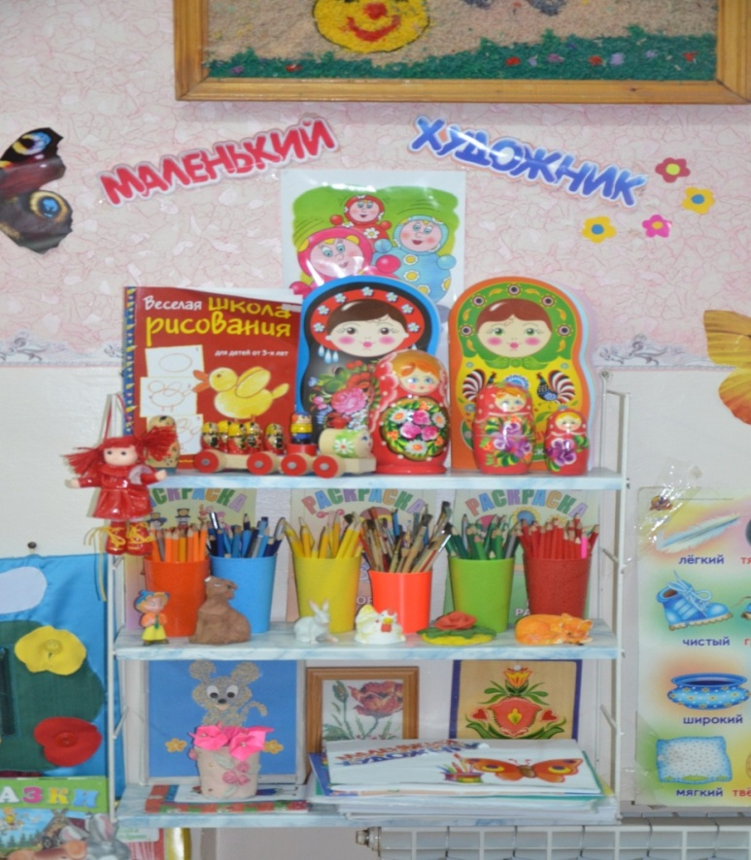
Уголок ИЗО Ранний возраст, наиболее благоприятен для развития изобразительной деятельности. Поэтому в уголке изобразительной деятельности есть фломастеры, мелки, наборы карандашей, трафареты, пластилин, бумага для рисования, гуашь и кисти

Slide 14
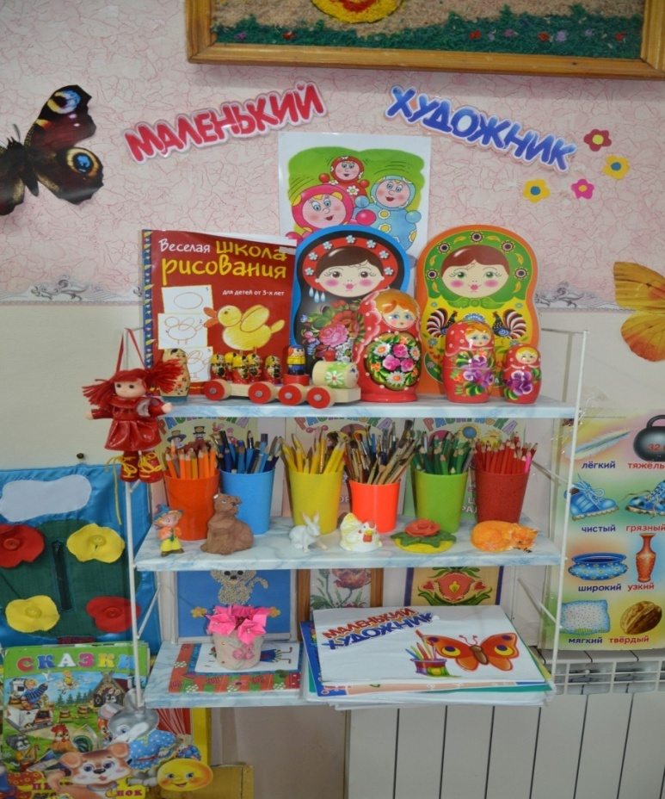
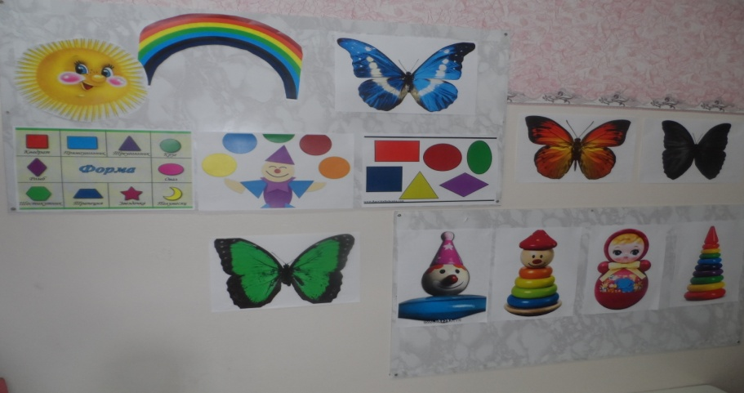
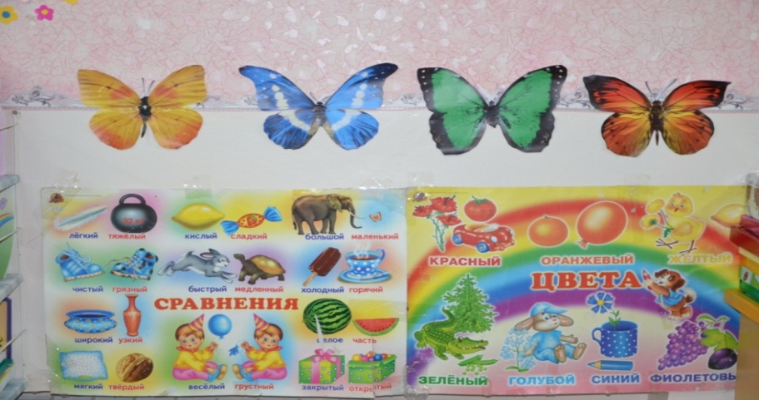
Изучаем с ребёнком цвета ,формы ,сравнения
Сначала изучаем самые основные цвета: красный, жёлтый, синий, зелёный.
Потом добавляем новые. Изучаем геометрические фигуры и формы
Для этого тоже сначала нужно подобрать подходящий материал: мячи, кубики, картинки с изображением разных фигур, отлично подойдут вырезанные из картона фигуры, игрушки-сортеры,рамки-вкладыши.

Slide 15
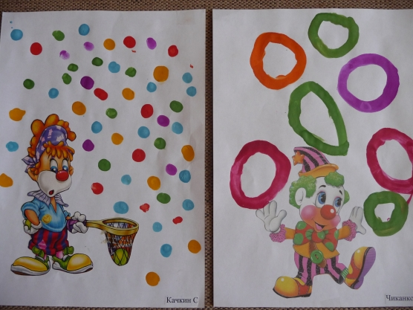
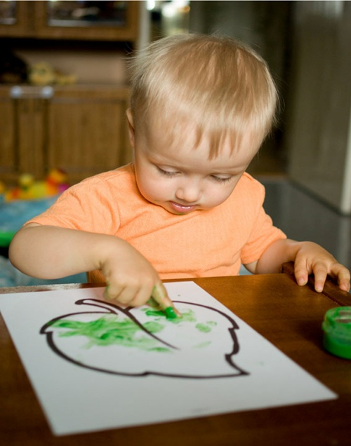
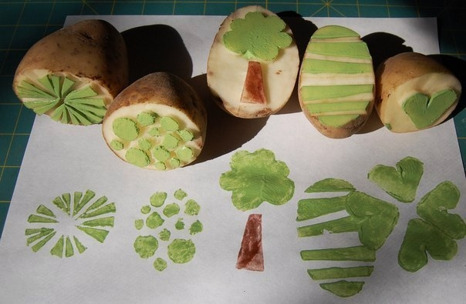
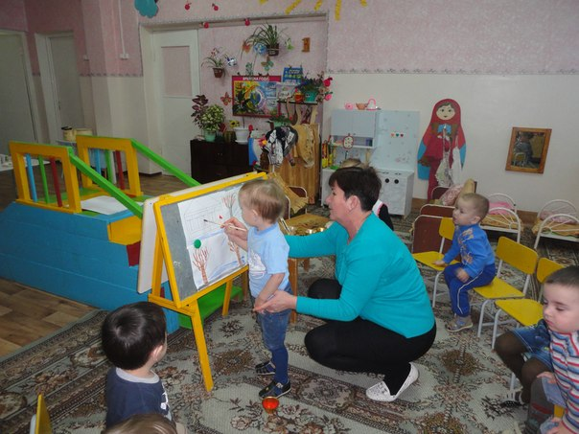
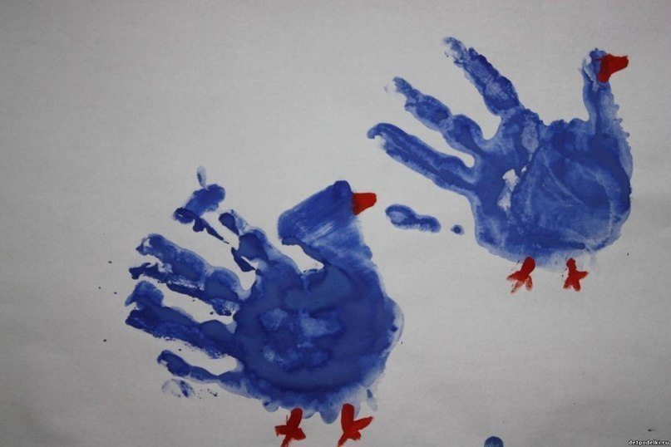
Формы и методы
-методическое обеспечение: (нетрадиционные техники)
-тычок жесткой кистью;
-оттиск печатками из овощей; -восковые мелки и акварель;
-свеча и акварель;
-отпечатки листьев;
-рисунки из ладошек; -пальчиковое рисование;
-печать по трафарету.

Slide 16
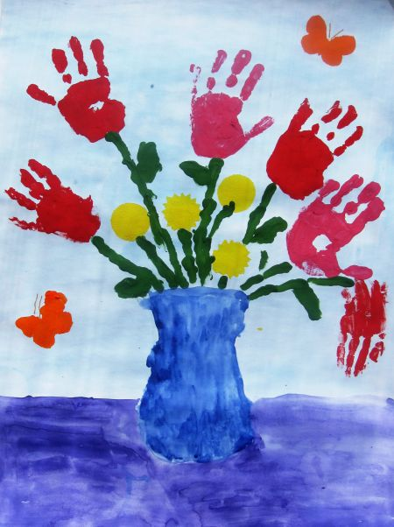
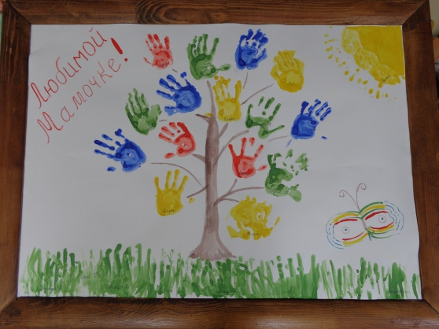
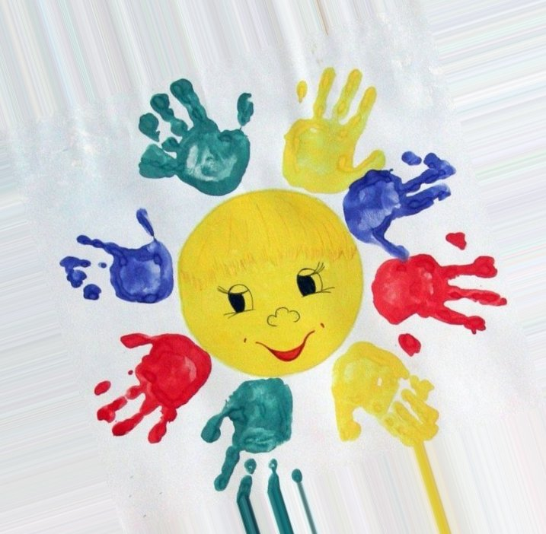
Наше творчество, наши рисунки
Это правда, это правда!
Ну чего же тут скрывать?
Дети любят, дети любят,
Очень любят рисовать!
На бумаге, на асфальте, на стене
И в трамвае на окне!...
Э. Успенский.
«Рисуем ладошками».
«Рисуем ладошками».
«Рисуем ладошками».
«Рисуем ладошками».

Slide 17

Советы родителям малышей
Лепите, рисуйте на глазах у ребенка и для него, чтобы он, общаясь с вами, предназначение всех изобразительных предметов.
Основные правила:
1. Ребенок должен иметь максимальную свободу для проявления инициативы и необходимое для этого физическое и психологическое пространство.
2. У ребенка не должно быть недостатка в цветных карандашах, фломастерах, красках и бумаге.
3. Сюжет рисунка не должен подвергаться критике.
4. Рисунки, отобранные самим ребенком, нужно повесить где-нибудь в удобном месте и попросить ребенка прокомментировать их.

Slide 18
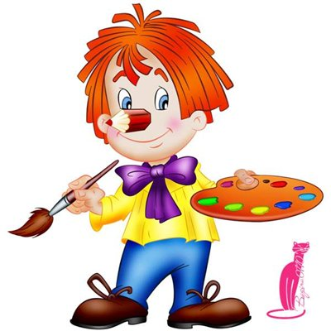






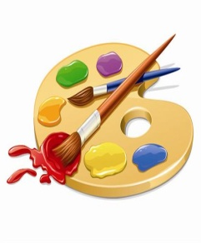
Методическая литература

Slide 19
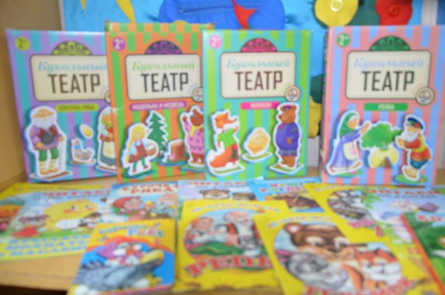
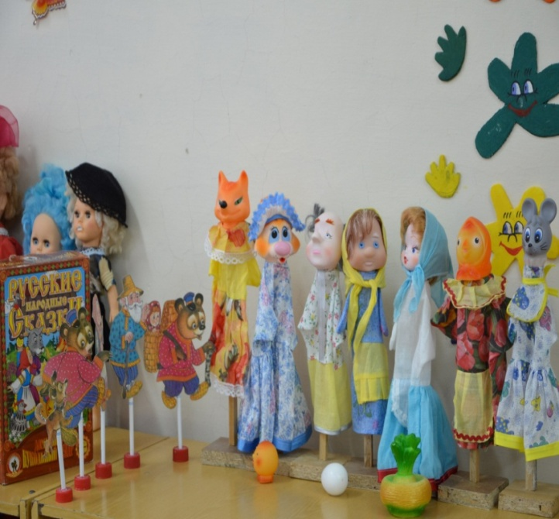
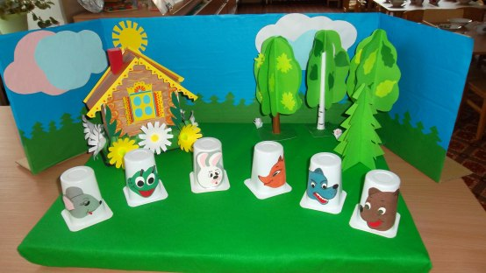
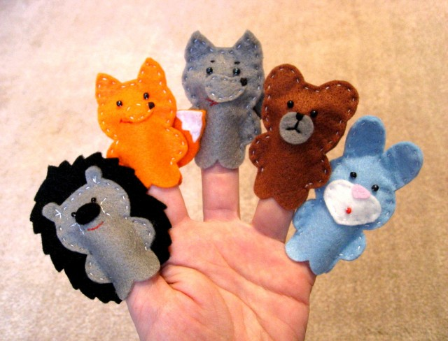
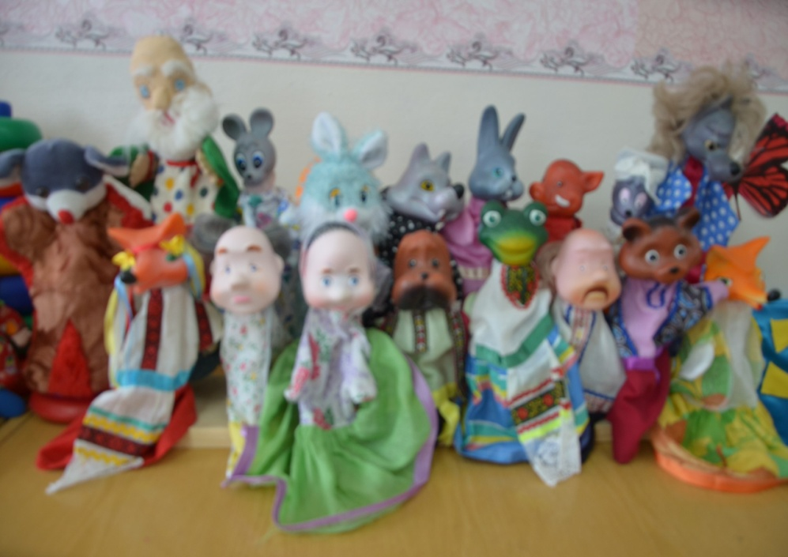
Театрализованная деятельность

Slide 20


"В гостях у театра "

Slide 21




В гостях у сказки

Slide 22


